Slide 2
RELATÓRIO DE ATIVIDADES
3º QUADRIMESTRE/2023
SETEMBRO – DEZEMBRO 2023

Slide 3
Diretoria Executiva
Setembro-Dezembro 2023
Presidente: Ivoliciano Leonarchik
1 ª Vice-presidente: Cargo vago
2º Vice-presidente: Odileno Garcia Toledo
1ª Diretor Administrativo: Fabio de Melo
2º Diretor Administrativo: Cargo vago
1º Diretora Financeira: Gislaine Galvão Inácio
2ª Diretora Financeira: Cargo vago
1º Diretor de Relações Institucionais e Parlamentares: Jonas Welter
2º Diretor de Relações Institucionais e Parlamentares: Cargo vago

Slide 4
Diretoria Executiva
Setembro-Dezembro 2023
1ª Diretora da Macrorregião Leste: Emanuelle de Matos
2ª Diretora da Macrorregião Leste: Marilda Stadikowski Pillissari
1º Diretor da Macrorregião Oeste: Cargo vago
2º Diretor da Macrorregião Oeste: Cargo vago
1ª Diretora da Macrorregião Norte: Márcia Regina Rossi
2ª Diretora da Macrorregião Norte: Cargo vago
1ª Diretora da Macrorregião Noroeste: Rosângela Guandalin
2ª Diretora da Macrorregião Noroeste: Cargo vago

Slide 5
Conselho Fiscal
Setembro-Dezembro 2023
Titulares:
Priscila Aparecida Lunardon Godoy Cavenaghi
Wanderson de Oliveira
Amalia Cristina Alves
Suplentes:
André Luiz Campitelli
Melissa Lair Trevizan Gentilin
Bruna Cristina Markevicz

Slide 6
Conselho Consultivo
Setembro-Dezembro 2023
Presidentes de CRESEMS:
1ª Região de Saúde: Gabriel Modesto de Oliveira
2ª Região de Saúde: Adriane da Silva Jorge de Carvalho
3ª Região de Saúde: Maria Lídia Kravutschke
4ª Região de Saúde: Lorena Aparecida Soares
5ª Região de Saúde: Marcelo Hohl Mazurechen
6ª Região de Saúde: Daiane Metka Ribeiro
7ª Região de Saúde: Vinicius Tourinho
8ª Região de Saúde: Leandro Legramanti
9ª Região de Saúde: Fábio de Melo
10ª Região de Saúde: Cleide Terezinha dos Santos Messias
11ª Região de Saúde: Sara Caroline Beltrame Peres

Slide 7
Conselho Consultivo
Setembro-Dezembro 2023
Presidentes de CRESEMS
12ª Região de Saúde: Alethéia Patrícia Bush
13ª Região de Saúde: Vera Lúcia Garcia Baptista
14ª Região de Saúde: Andréia Martins de Souza Vilar
15ª Região de Saúde: Márcia Dal Pozzo Gonzaga
16ª Região de Saúde: Marcos Piva
17ª Região de Saúde: Diego Eduardo Favero
18ª Região de Saúde: Emanuele Antonia Chede Subtil
19ª Região de Saúde: Odair de Oliveira
20ª Região de Saúde: Marciane Maria Specht
21ª Região de Saúde: Anderson Cato
22ª Região de Saúde: Claudinei Batista de Jesus

Slide 8
Equipe Técnica e Administrativa
Setembro-Dezembro 2023
Secretaria Executiva: Leila Cristina Pilonetto
Coordenação Administrativa: Edilcelli Oliveira Pendraki
Técnico Administrativo: Marilene
Coordenação Técnica: Marina Sidineia Ricardo Martins
Assessoria Técnica: Ediane de Fátima Mance
Assessoria Técnica: João Felipe Marques da Silva
Assessoria Jurídica: Carlos Alexandre Lorga
Assessoria Contábil: Thiago Borges

Slide 9
Equipe Técnica e Administrativa
Setembro-Dezembro 2023
Apoiadores Regionais:
1ª Região de Saúde: Michele Straub
2ª Região de Saúde: Guilherme Daniel Pupo
3ª Região de Saúde: Angela Conceição Oliveira Pompeu
4ª Região de Saúde: Marcieli Adelaine Pereira Ferreira
5ª Região de Saúde: Keullin Cristian Oliboni
6ª Região de Saúde: Fernanda Rosilda Loth Braciak
7ª Região de Saúde: Mateus Magri
8ª Região de Saúde: Nadiane Schlosser
9ª Região de Saúde: Carline Slovinski Acordi Garcia
10ª Região de Saúde: Carlos Guilherme Meister Arenhart
11ª Região de Saúde: Ellen Alessandra de Souza Jesus

Slide 10
Equipe Técnica e Administrativa
Setembro-Dezembro 2023
Apoiadores Regionais:
12ª Região de Saúde: Regina Vasconcelos Ulian Peron
13ª Região de Saúde: Marcia Vicentina Ricardo Benedet
14ª Região de Saúde: Carla Daniele de Oliveira
15ª Região de Saúde: Mauro Sérgio de Araújo
16ª Região de Saúde: Juliana Ferreira Canassa Campitelli
17ª Região de Saúde: Rodrigo Luiz Brassarotto Luppi
18ª Região de Saúde: Eloa Baptistone Wada Helbel
19ª Região de Saúde: Wagner Mancuso Faria
20ª Região de Saúde: Andreia Bento Maria Scudeller
21ª Região de Saúde: Francisco Leônidas Carneiro Junior
22ª Região de Saúde: Luis Fernando Novais

Slide 11
Missão
O Cosems tem por finalidade lutar pelo fortalecimento e autonomia dos municípios na área da saúde.
Visão
Ser uma entidade modelo no país pela sua organização e funcionamento, sendo interlocutor e suporte dos gestores municipais nas políticas públicas de saúde no estado do Paraná.
Valores
Ética, transparência, comprometimento, qualidade e solidariedade.

Slide 12
Apresentação
O terceiro quadrimestre de 2023 foi marcado por dois grandes eventos: O Congresso Sul, Sudeste e Centro Oeste realizado em Florianópolis/SC e o Encontro Saúde em Movimento, promovido pela Secretaria de Estado da Saúde, realizado em Foz do Iguaçu/PR. Ambos contaram com a mobilização e a participação ativa dos gestores municipais de saúde do Paraná e suas equipes, bem como com a equipe do Cosems-PR. Em Florianópolis, a apresentação das experiências exitosas dos nossos municípios e apoiadores fizeram a diferença. No encontro em Foz do Iguaçu, além da programação técnica, as reuniões de Cosems e CIB mostraram a importância de um colegiado forte na formulação e implementação de uma RAS que atenda às necessidades da população. A eleição do Cosems-PR para o biênio 2024/2025 aconteceu na Assembleia da instituição durante este evento.

Slide 13
Apresentação
Um terceiro evento importante foi o Encontro Reconectar da Rede Colaborativa para o Fortalecimento da Gestão Municipal do SUS que aconteceu em São Paulo/SP e reuniu apoiadores de todo o país, possibilitando a formação e troca de experiências.
As atividades prioritárias regionais como a realização reuniões de Cresems fizeram parte da agenda da equipe técnica, assim como as ações desenvolvidas em parceria com a SESA/Regionais de Saúde: acolhimento de gestores, oficinas do PlanificaSUS; reuniões de Grupos Técnicos; reuniões de CIR.
O Piso da Enfermagem continuou como assunto em pauta, mas para além deste, fizeram parte dos diálogos ativos o monitoramento dos saldos em contas, discussões sobre a Portaria 544/2023, emendas parlamentares, Programa Opera Paraná, retomada das discussões para a reorganização da Linha de Cuidado Materna e Infantil, realização das Oficinas da VISA, discussões sobre o PRI, entre outras.

Slide 14
Apresentação
Entendendo que o alinhamento técnico institucional é um ponto crucial para a organização e desempenho de ações qualificadas, a equipe técnica do Cosems-PR manteve suas reuniões semanais remotas, como complemento das agendas mensais presenciais de formação.
Todas essas ações fazem parte das diretrizes institucionais que compõem a Programação Anual do Cosems-PR: Educação na Saúde; Apoio Institucional; Gestão Colegiada e Gestão Organizacional.

Slide 15
Apresentação
Este Relatório Quadrimestral traz em seu conteúdo a contabilização e análise das ações realizadas, considerando o acompanhamento dos relatórios mensais de atividades e relatórios individuais quadrimestrais elaborados pela equipe técnica em consonância com as diretrizes da Programação Anual do Cosems-PR e do Projeto Rede Colaborativa para o Fortalecimento da Gestão Municipal do SUS, desenvolvido pela Rede Conasems-Cosems por meio do Programa de Apoio ao Desenvolvimento Institucional do SUS (PROADI-SUS).

Slide 16
Diretrizes Relatório de Atividades 3º Quadrimestre 2023
Educação na Saúde
Tem como objetivo promover e estimular a Educação na Saúde com vistas à qualificação da atenção e gestão do SUS para gestores, equipes técnicas municipais, equipe COSEMS.
Dentre as ações previstas destacam-se: atividades educativas dirigidas à equipe Cosems, gestores e equipes técnicas municipais, por meio de oficinas, reuniões temáticas e outros encontros.
Para este relatório foram contabilizadas as participações de cada um dos 22 apoiadores, dos assessores e coordenação técnica em cada atividade desenvolvida relacionada a esta diretriz, incluindo o registro de atividades preparatórias (internas) e elaboração de análises crítico reflexivas da atuação no período como parte da construção do relatório de atividades mensal.
Ao todo foram 642 participações.

Slide 17
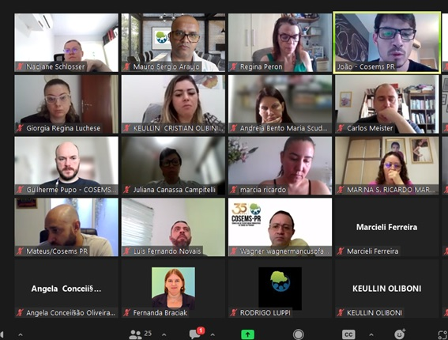
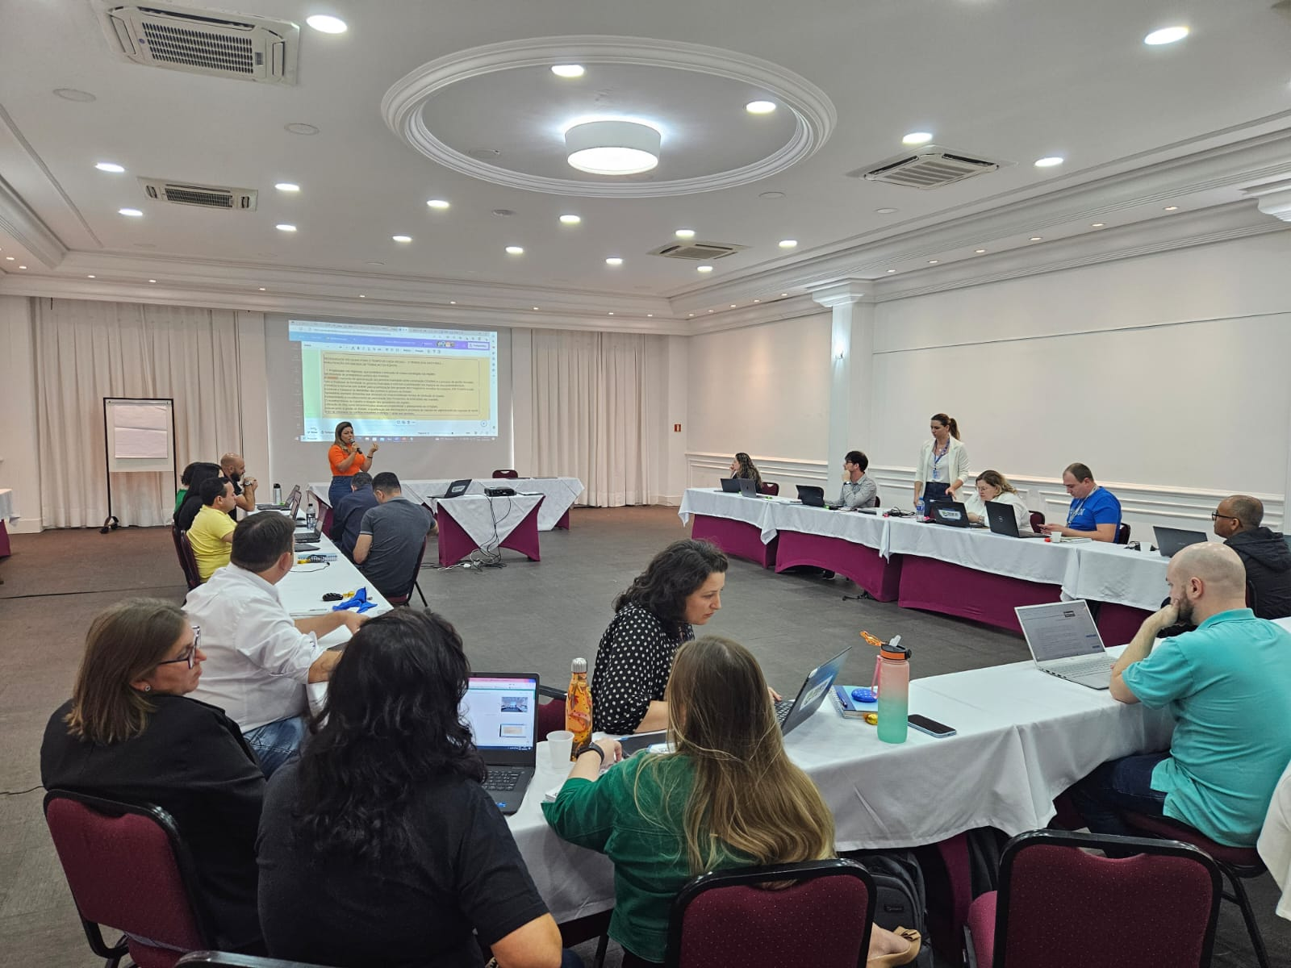
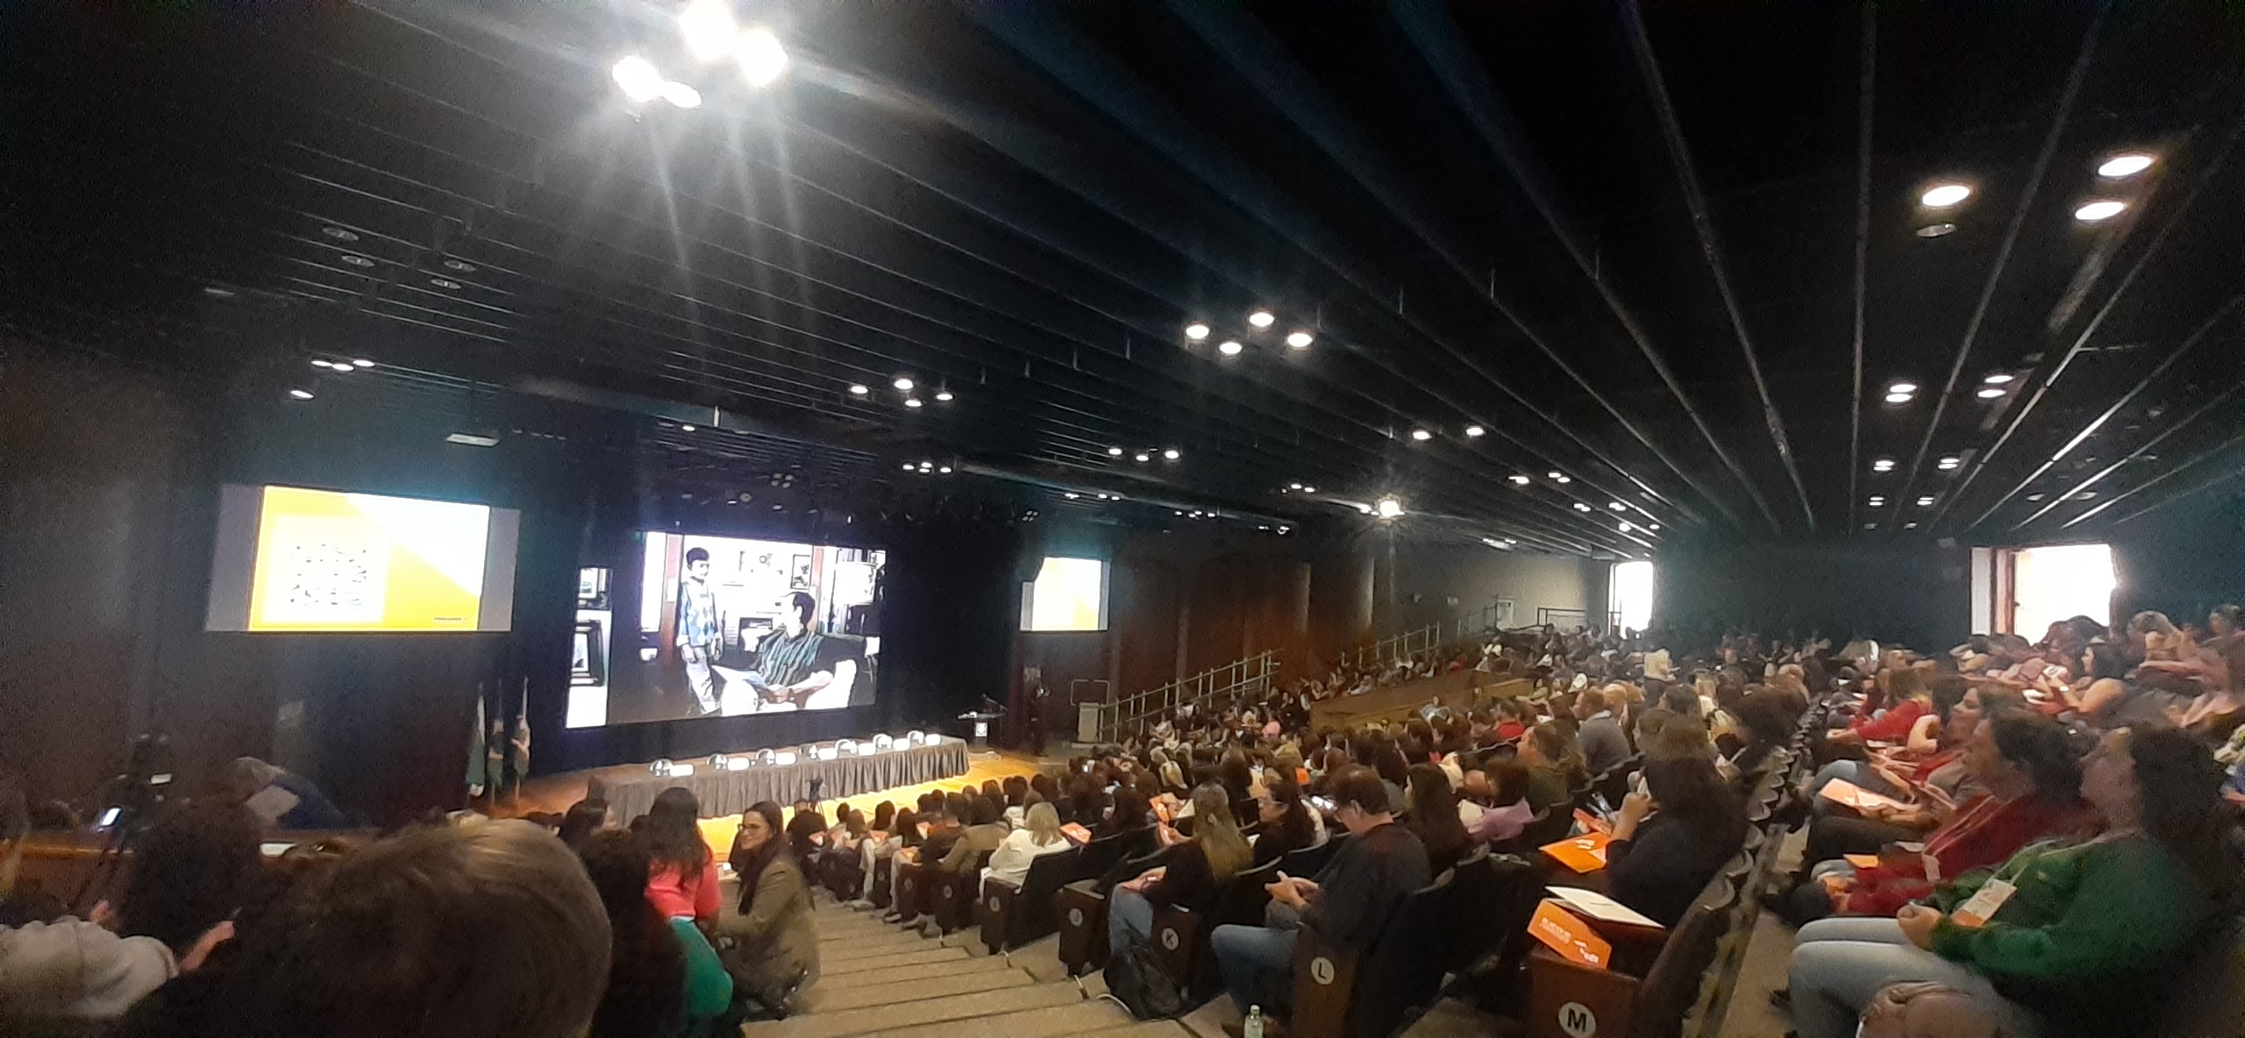
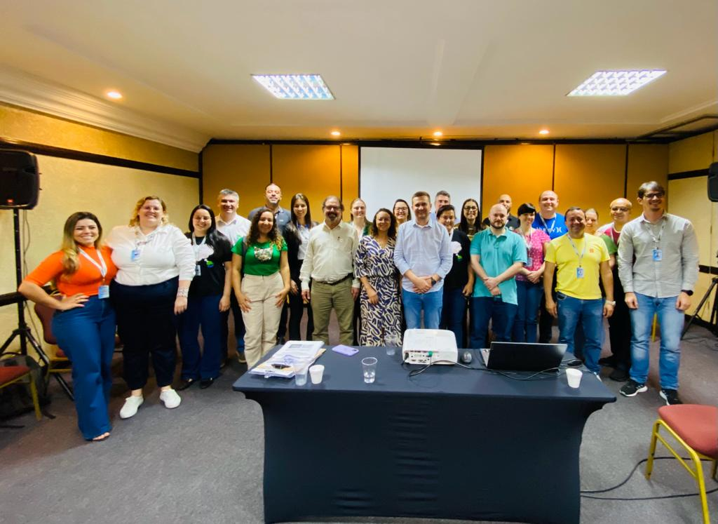
Diretrizes Relatório de Atividades 3º Quadrimestre 2023
Educação na Saúde
Reuniões Equipe Cosems-PR
Oficinas e encontros regionais
Formação Equipe Cosems-PR
Seminários, encontros, capacitações

Slide 18
Diretrizes Relatório de Atividades 3º Quadrimestre 2023
Apoio Institucional
O objetivo desta diretriz é realizar o apoio institucional aos gestores visando o fortalecimento da governança regional.
Trata da agenda permanente e é composta de ações/atividades dos membros da equipe técnica do COSEMS, em especial dos apoiadores regionais.
No terceiro quadrimestre de 2023 foram registradas 602 participações/atividades.
Dentre estas, destacam-se 64 reuniões de CRESEMS e 25 a reuniões de CIR.

Slide 19
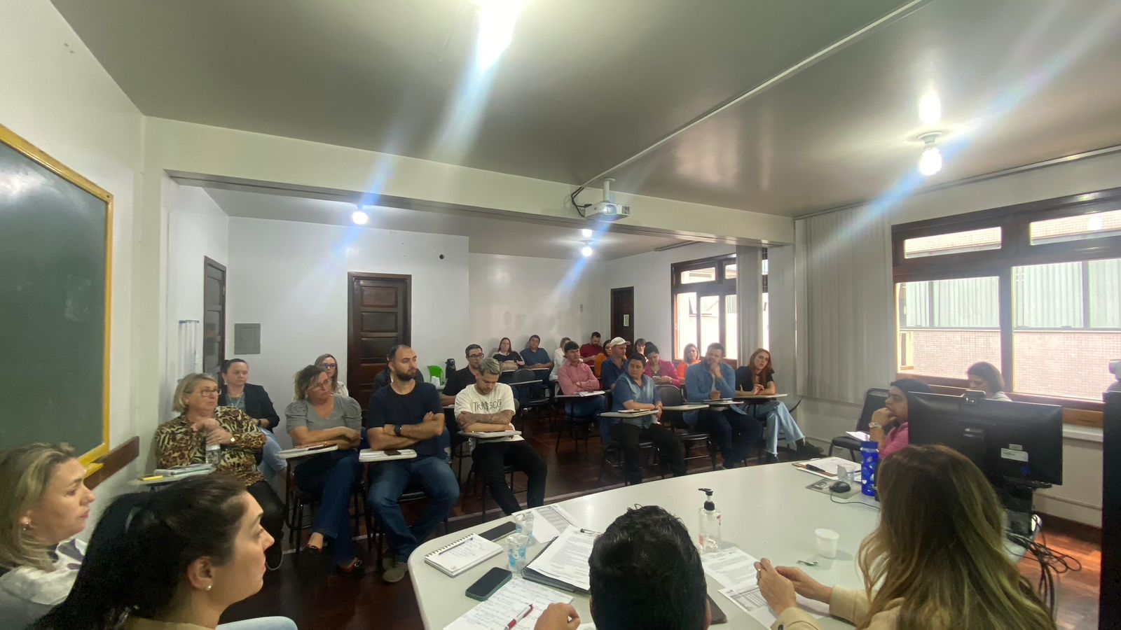
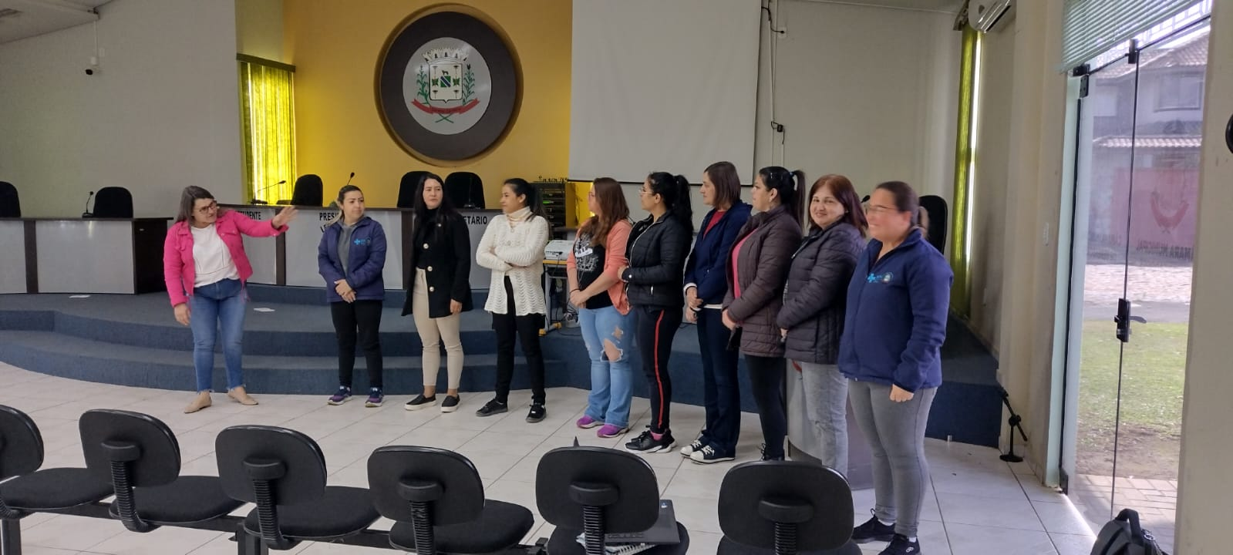
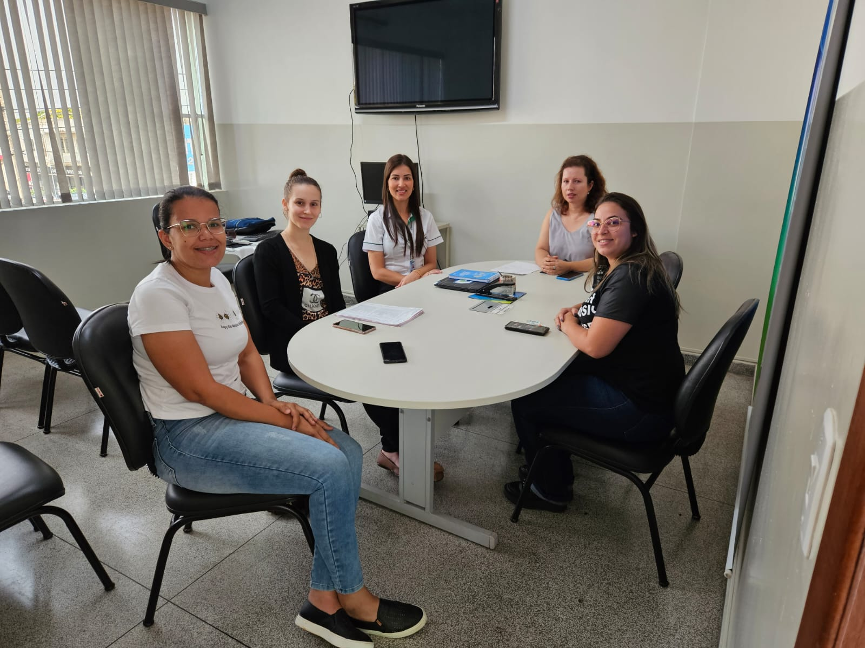
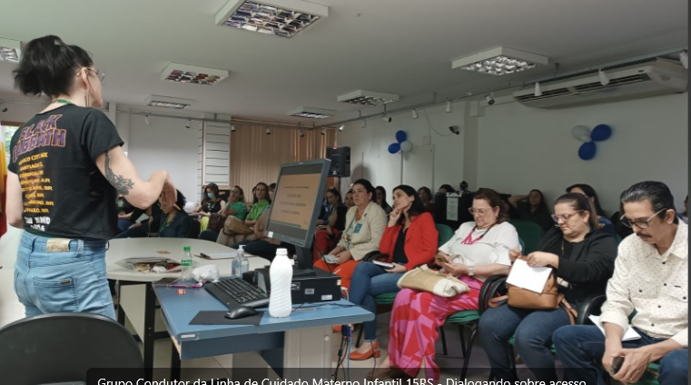
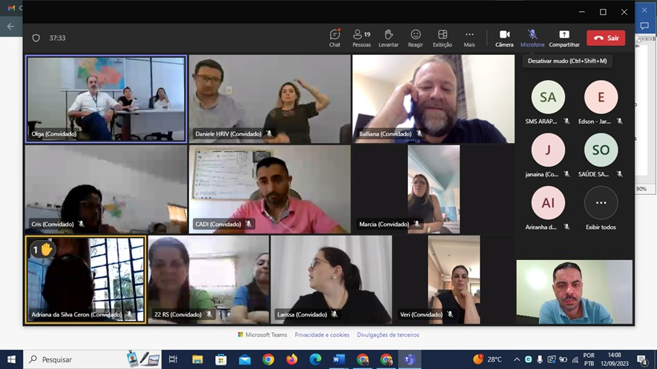
Diretrizes Relatório de Atividades 3º Quadrimestre 2023
Apoio Institucional
Reuniões de CIR e CRESEMS
Apoio aos municípios
Grupos de discussão regional

Slide 20
Diretrizes Relatório de Atividades 3º Quadrimestre 2023
Gestão Colegiada
A diretriz Gestão Colegiada visa efetivar a participação dos membros da diretoria executiva, conselho fiscal, conselho consultivo e equipe técnica do COSEMS, bem como dos demais gestores municipais de saúde, nas instâncias de articulação interfederativa e interinstitucional com garantia de decisão colegiada do Cosems-PR.
As atividades referentes a essa diretriz são as reuniões de Cosems, CIB, CIT, Grupos Técnicos (GT) estaduais e nacionais, articulação com órgãos de controle externo, associações de prefeitos, consórcios, Ministério da Saúde e outros parceiros.
No terceiro quadrimestre de 2023 foram contabilizadas 240 participações da equipe técnica nos fóruns colegiados. Dentre as principais reuniões estão as de Cosems e de CIB. Não estão contabilizadas aqui as reuniões da diretoria executiva.

Slide 21
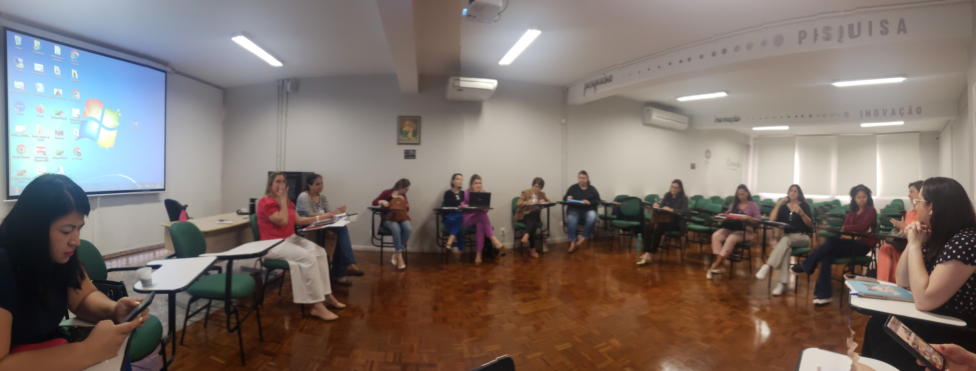
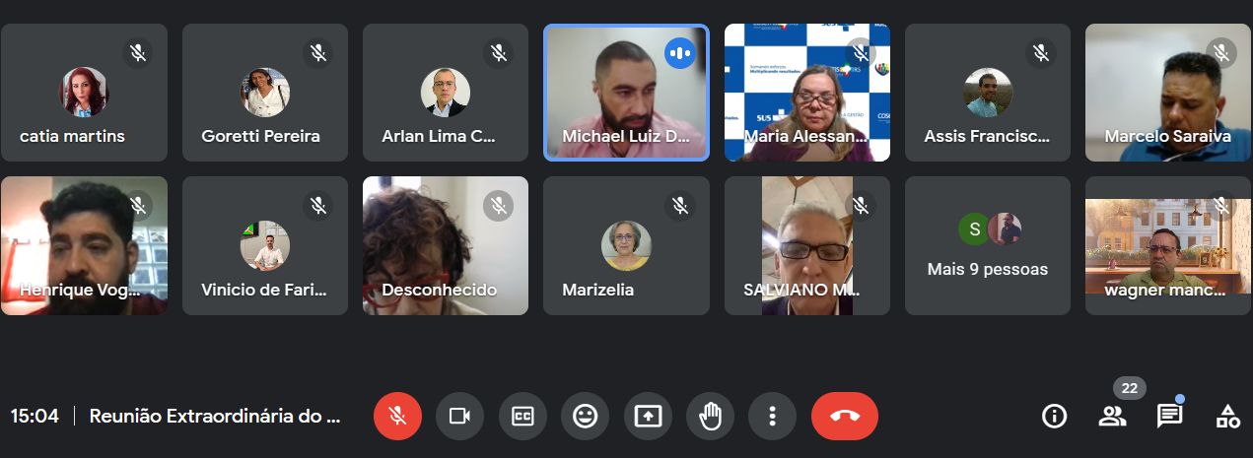
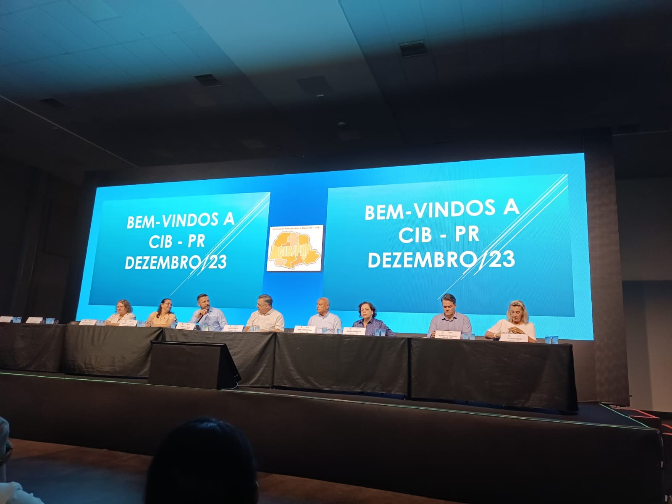
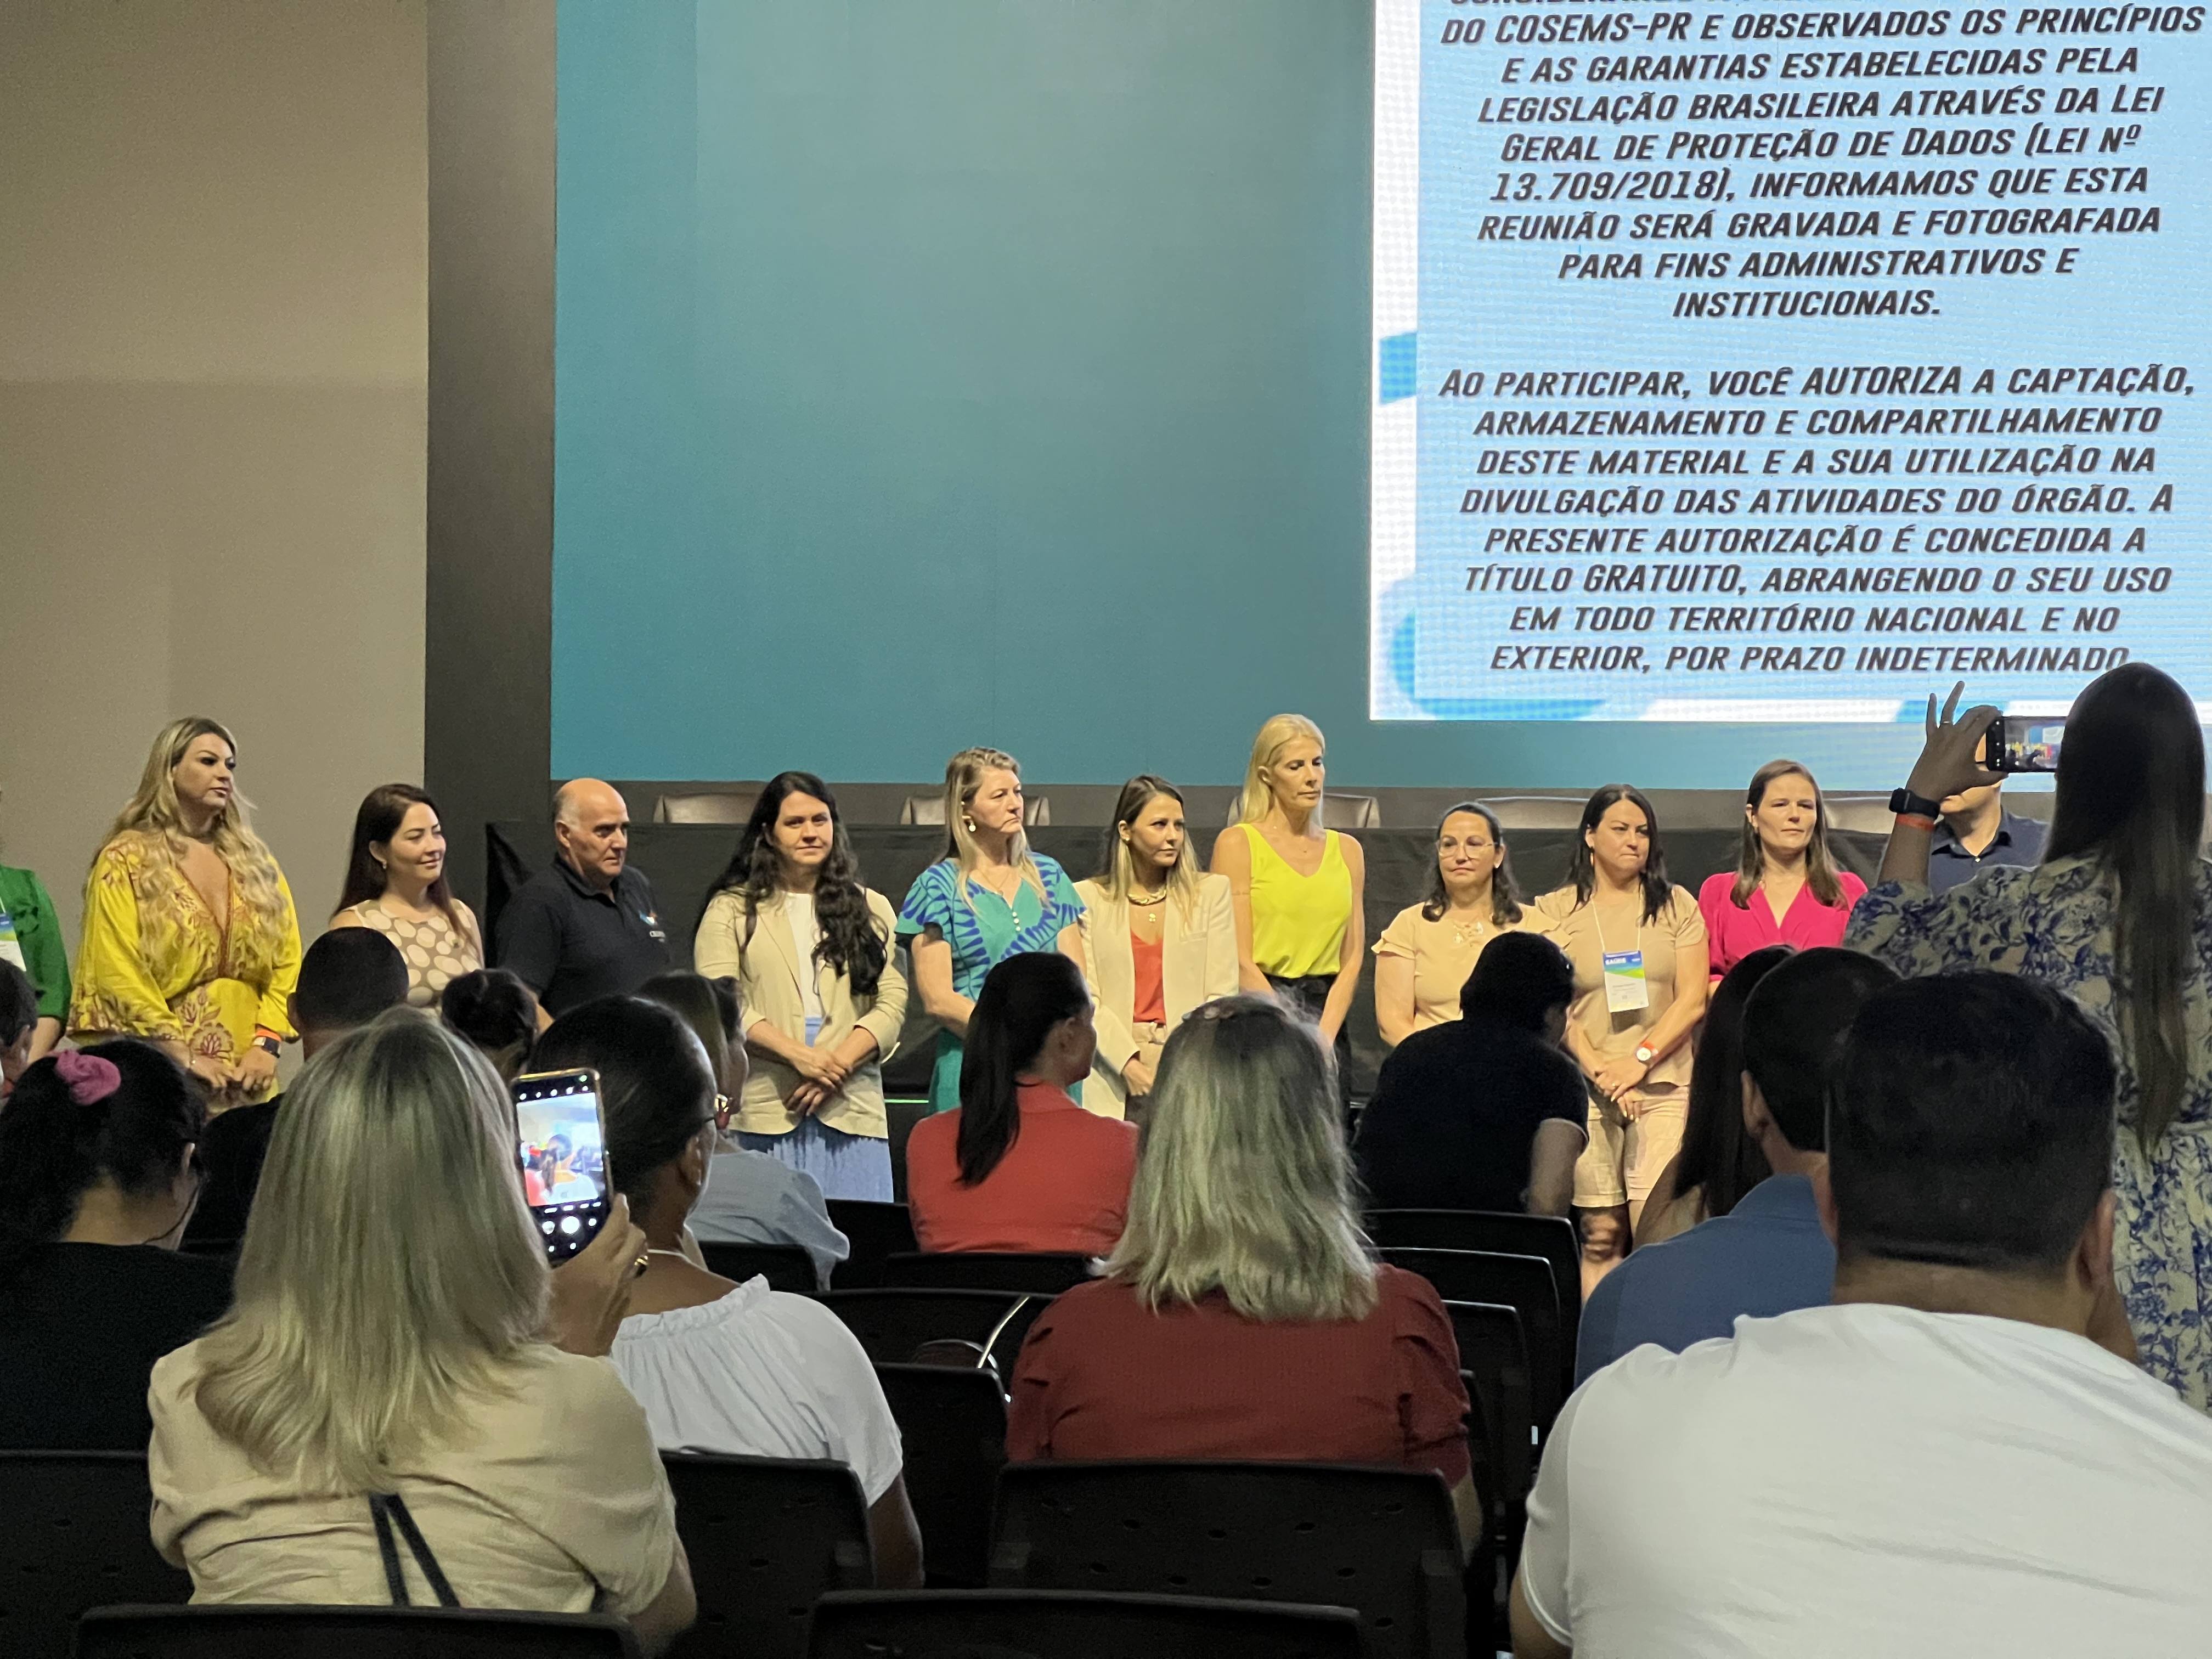
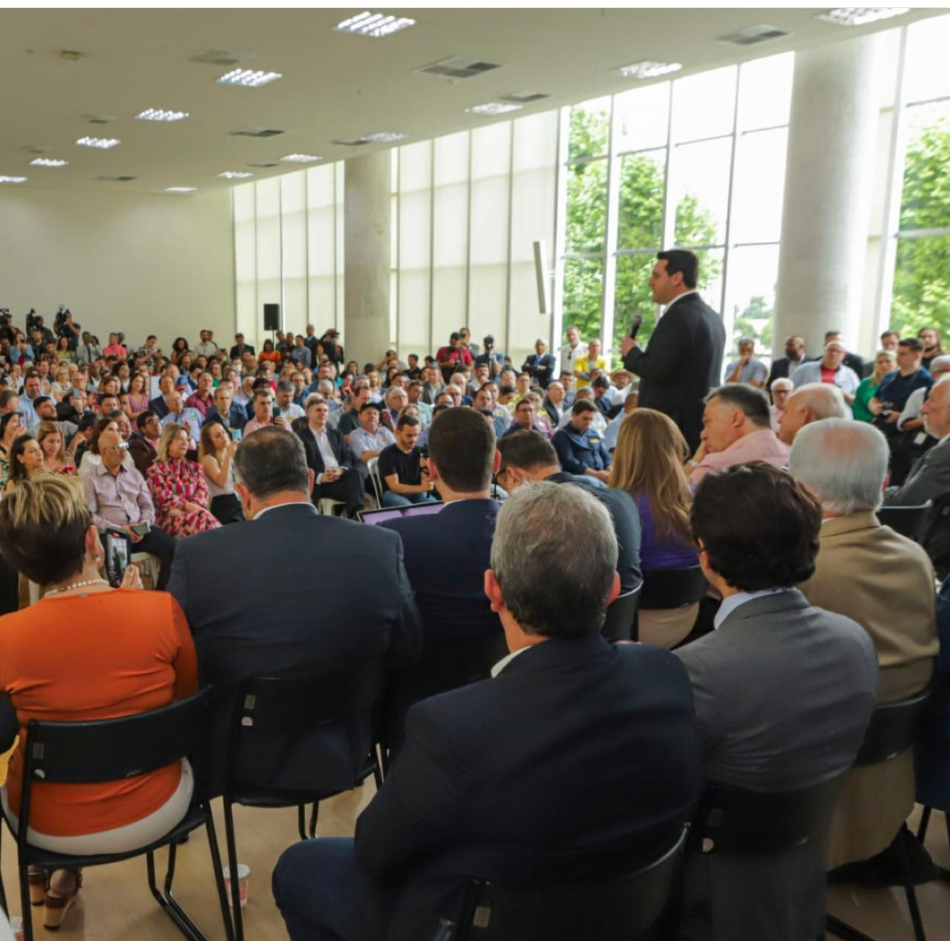
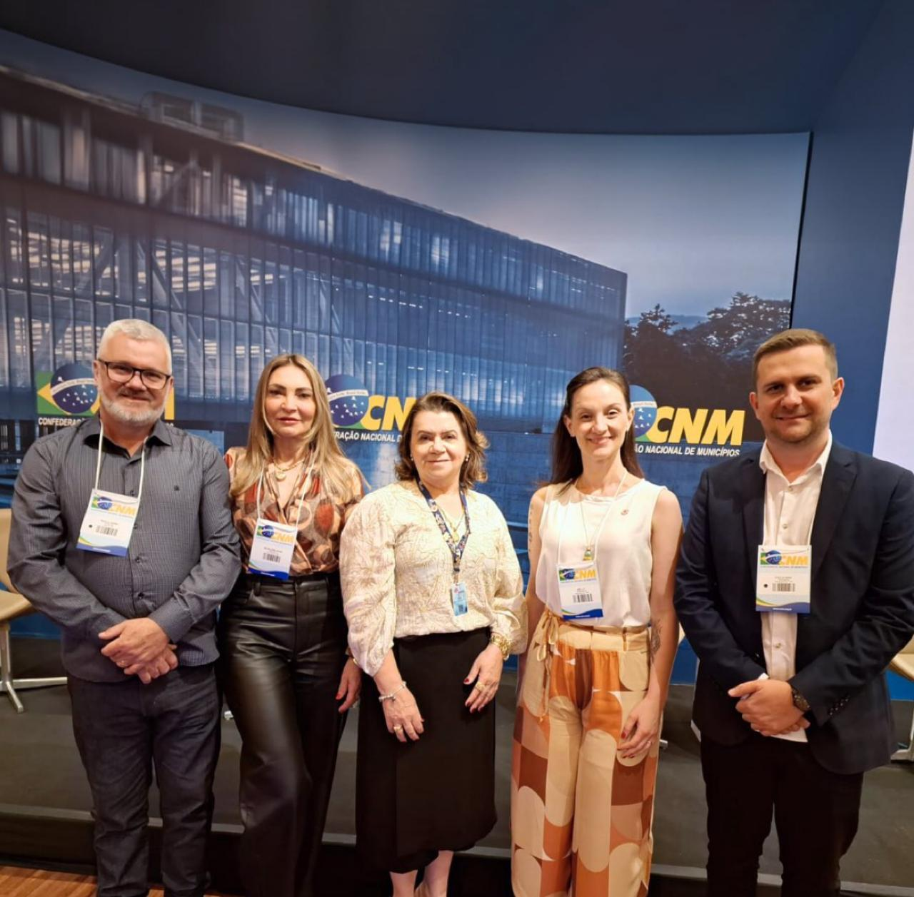
Diretrizes Relatório de Atividades 3º Quadrimestre 2023
Gestão Colegiada
Reuniões de GTs estaduais e nacionais, Cosems, CIB e outros fóruns colegiados

Slide 22
Diretrizes Relatório de Atividades 3º Quadrimestre 2023
Gestão Organizacional
Os objetivos expressos por esta diretriz são:
Atender as finalidades previstas no estatuto do Cosems-PR, para o pleno funcionamento da entidade, como interlocutora e suporte na busca pelo fortalecimento e autonomia dos municípios.
Garantir a organização e transparência nas ações da instituição, bem como imprimir maior qualidade aos serviços prestados.
As ações previstas visam a garantia da manutenção do funcionamento do Cosems para o apoio institucional; organização do processo de trabalho; gestão das normas e rotinas da instituição; gestão logística para as atividades previstas nas demais diretrizes, entre outras.

Slide 23
Relatório de atividades 3º Quadrimestre - 2023
Diretriz 1 Educação na Saúde | Diretriz 2 Apoio Institucional | Diretriz 3 Gestão Colegiada | Diretriz 4 Gestão Organizacional | Total de atividades relacionadas às Diretrizes
642 participações* Contabilização de cada um dos membros da equipe técnica em cada atividade desenvolvida relacionada a esta diretriz. | 602 participações/ atividades registradas -------------------- 64 reuniões de CRESEMS -------------------- 25 reuniões de CIR | 240 Participações | Organização dos encontros e reuniões presenciais e on line; Atualização de contratos de prestação de serviços; Avaliação de desempenho dos apoiadores; Outras atividades para manutenção e funcionamento técnico e administrativo do COSEMS. | 1816* ----------------- * Atividades que envolveram a participação presencial ou remota de membros da equipe técnica do Cosems (apoiadores, coordenação e assessoria técnica).

Slide 24
Considerações sobre a atuação do COSEMS-PR no período
O terceiro quadrimestre de 2023 mostrou, especialmente na realização dos grandes encontros e retomada de discussões importantes sobre a RAS (pelo PRI e encontros regionais para a discussão da Linha de Cuidado Materna e Infantil), a importância e necessidade de um Cosems fortalecido e apoiado pela união e participação dos gestores na defesa dos interesses da saúde da população nos municípios.
A ação sincronizada entre gestores e equipe técnica do Cosems para articulação e qualificação das discussões regionais, bem como para a promoção da participação ativa e efetiva da gestão municipal na condução da política de saúde no estado, junto com a Secretaria de Estado da Saúde, tem sido pilar para a consolidação das diretrizes do SUS e da missão institucional do Cosems.

Slide 25
Considerações sobre a atuação do COSEMS-PR no período
O movimento permanente de formação da equipe técnica, aliado a participação dos gestores nos fóruns e espaços de diálogo interinstitucionais tem sido importante para os avanços na organização da RAS no estado.
Entende-se que ainda há necessidade de melhor organizar e otimizar agendas, buscando a sinergia entre projetos e ações nos territórios, buscando ampliar a participação em número e no protagonismo dos gestores municipais. O Cosems, institucionalmente, exerce um papel importante nesse sentido.

Slide 26
Considerações sobre a atuação do COSEMS-PR no período
A eleição do Cosems, em dezembro de 2023, aponta para um novo ciclo institucional e, para além disso, 2024 tende a ser um ano desafiador também pelas eleições municipais que tendem a fomentar maior troca de gestores em curto espaço de tempo e exige estratégias de ação que permitam a continuidade das discussões e movimentos em prol da organização e consolidação da RAS.
O ano que se inicia vai exigir de todos dedicação e esforço para a manutenção dos projetos e programas prioritários do Cosems, como o Progestão e demais ações de Educação Permanente para gestores e equipes municipais, bem como das discussões para implementação de políticas de saúde estaduais e nacionais.

